Slide 1
আসসালামু আলাইকুম
সবাইকে শুভেচ্ছা

Slide 2
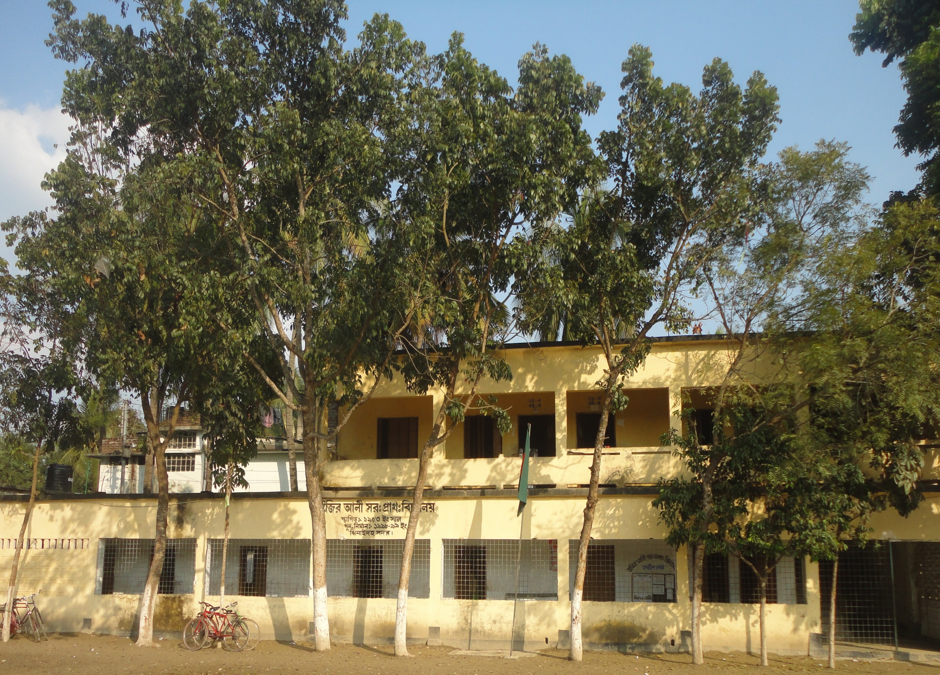
সম্পাদনায়
মো: সাইফুল ইসলাম
প্রধান শিক্ষক
উজির আলী সরকারি প্রাথমিক বিদ্যালয়
সদর, ঝিনাইদহ।

Slide 3
পাঠ পরিচিতি
শ্রেণিঃ ৪র্থ
বাংলাদেশ ও বিশ্বপরিচয়
অধ্যায়ঃ তৃতীয়
বাংলাদেশের নৃগোষ্ঠি।

Slide 4
পাঠ শিরোনাম:মনিপুরী
পাঠ্যাংশ: মনিপুরী নৃগোষ্ঠির …..আনন্দ করেন।

Slide 5
(১) মণিপুরিরা কোন কোন জেলায় বাস করে তা বলতে পারবে ।
(২) মণিপুরিদের জীবনধারা ও পোষাকের বর্ণনা করতে পারবে ।
(৩) মণিপুরিদের উৎসবগুলোর নাম বলতে পারবে ।

Slide 6
তোমরা একটা ভিডিও দেখবে ?
ভিডিওতে যা দেখলে তারা কী আমাদের মতো নাকি ক্ষুদ্র জাতিসত্তা ?
কোন ক্ষুদ্র জাতিসত্তার নৃত্য এটা?

Slide 7
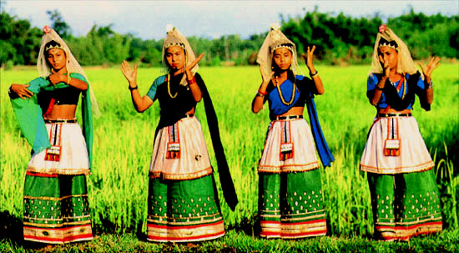
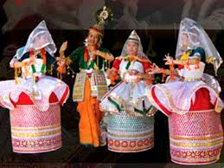
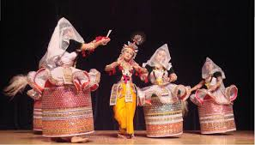
আজকের পাঠ
মণিপুরি ।

Slide 8
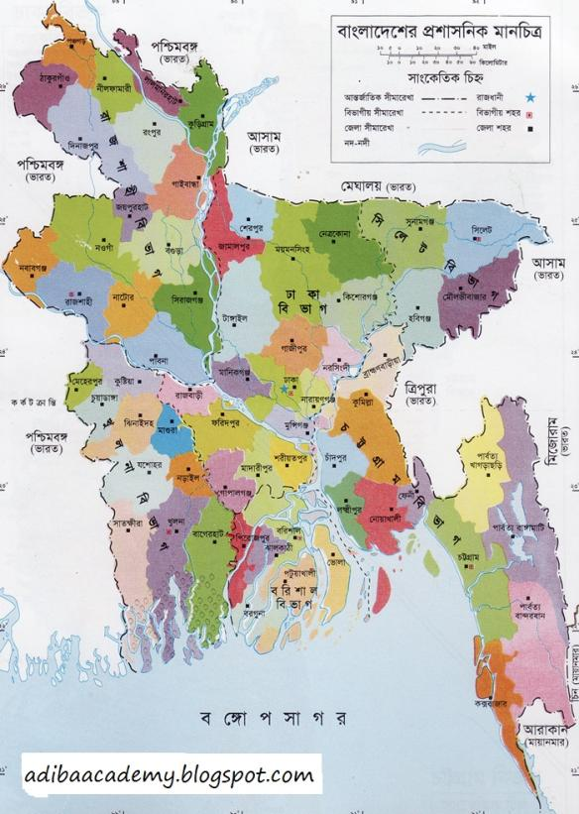
তাঁদের আদিবাস ভারতের আসাম ও মণিপুর রাজ্যে ।
বর্তমানে মণিপুরিরা বাস করে
সিলেট
মৌলভীবাজার
জেলার নাম গুলোতে ক্লিক
হবিগঞ্জ

Slide 9
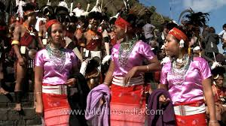
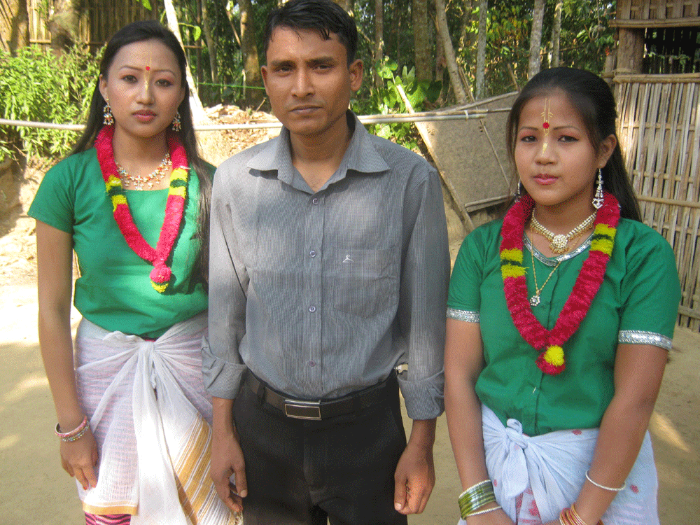
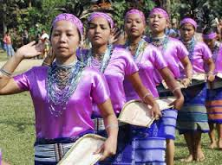
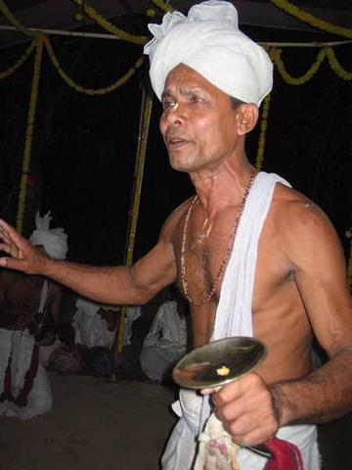
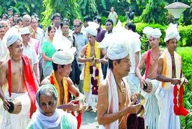
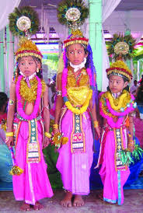
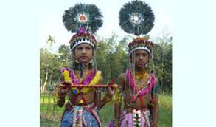
মণিপুরিরা দুটি গোত্রে বিভক্ত
(১) বিষ্ণুপ্রিয়া মণিপুরি
(২) মৈ তৈ মণিপুরি
এঁদের ধর্ম সনাতন
চিত্র গুলো কোন ধর্মের পরিচয় বহন করে?

Slide 10
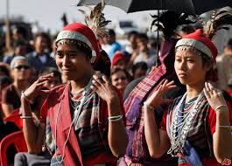
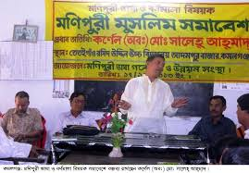
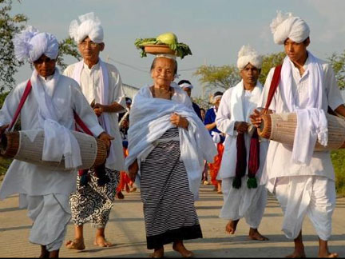
এছাড়া ‘মৈ তৈ পাঙন” নামে মুসলিম মণিপুরি গোষ্ঠীও আছে ।

Slide 11
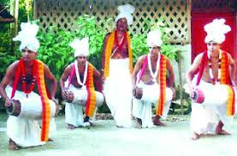
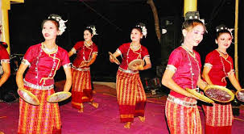
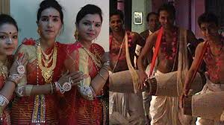
মণিপুরি সংস্কৃতি খুব সমৃদ্ধ । নাচ হচ্ছে তাঁদের সংস্কৃতির অন্যতম অংশ ।

Slide 12
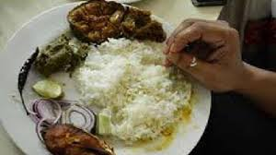
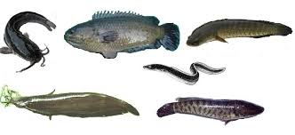
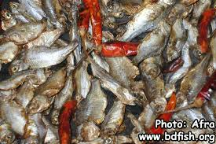
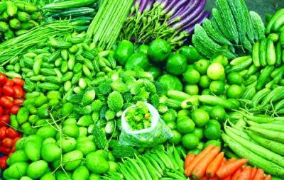
মণিপুরিদের খাবার
ভাত
মাছ
শুঁটকি
সবজি
মণিপুরিরা কোন কোন খাবার খায় ?

Slide 13
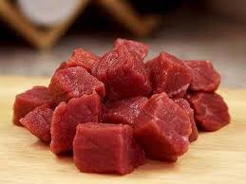
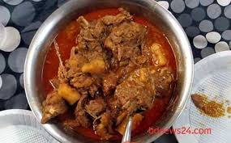
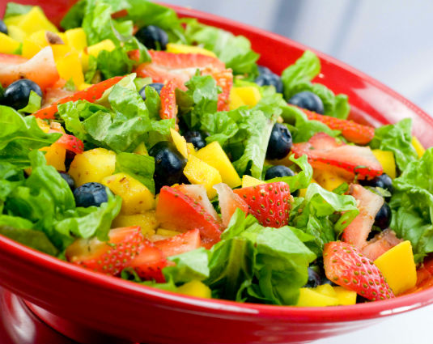
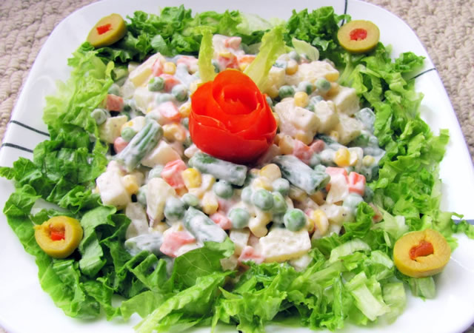
সামাজিকভাবে মাংস নিষিদ্ধ বলে তাঁরা তা খান না ।
তাদের বিশেষ খাবার হচ্ছে “সিঞ্চেডা” নামক সালাদ ।
তাদের বিশেষ খাবারের নাম বলতে পারবে ?

Slide 14
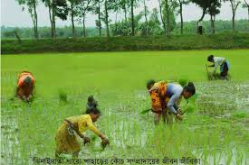
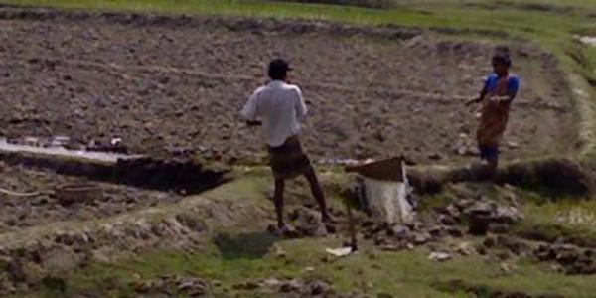
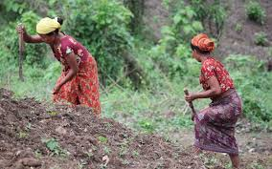
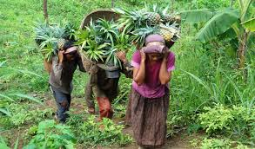
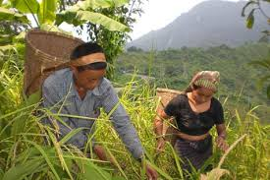
মণিপুরিদের পেশা
তাঁদের বেশির ভাগেরই পেশা কৃষি ।
বলতে পারবে তাঁদের প্রধান পেশা কী ?
তাঁরা বিভিন্ন ধরনের ফসল ও সবজি চাষ করেন ।

Slide 15
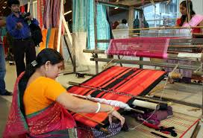
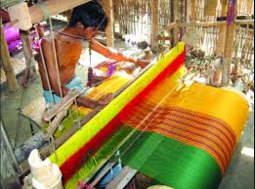
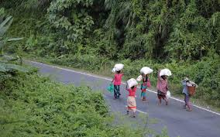
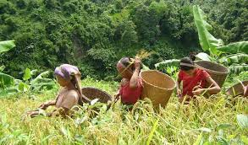
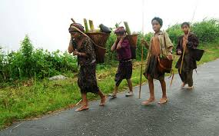
মণিপুরিদের পেশা
তাঁদের ঘরে ঘরে আছে তাঁত শিল্প ।
জীবন যাপনের জন্য এখন সব পেশাতেই তারা প্রবেশ করছে ।

Slide 16
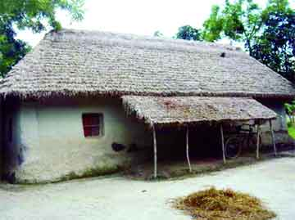
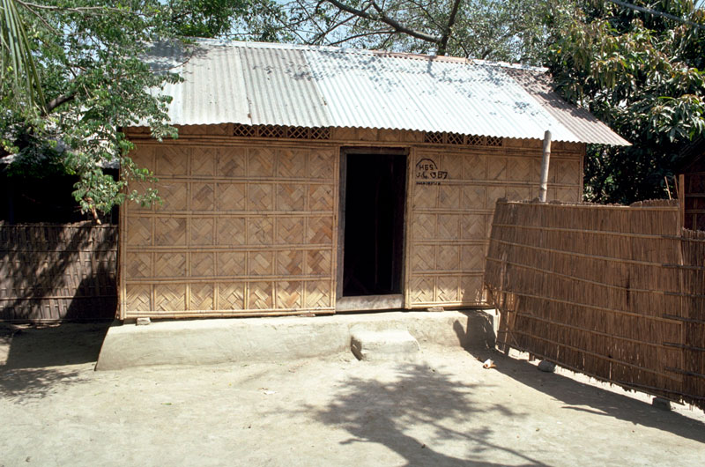
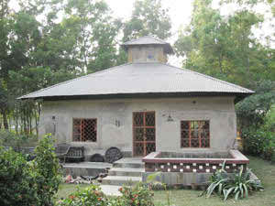
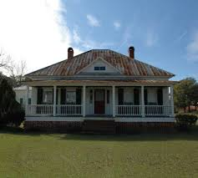
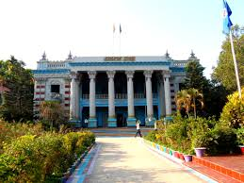
মণিপুরিদের ঘরবাড়ি
মণিপুরিদের ঘরবাড়ি ছনের বা বাঁশের তৈরি । টিনের ঘর বা ইটের দালানও আছে ।
তাঁরা ঘরবাড়ি খুব পরিষ্কার রাখেন ।

Slide 17
মণিপুরিদের পোষাক
মণিপুরি নারী ও পুরুষ কী কী পোষাক পরে আছে ?
নারীরা “লাহিং”(ঘাগড়ার মতো )আর “আহিং” (ব্লাউজ),ওড়না পরেন । পুরুষরা ধুতি ও পাঞ্জাবি পরেন ।

Slide 18
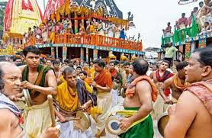
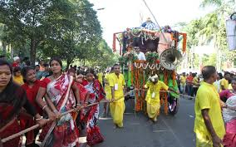
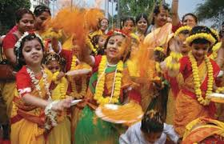
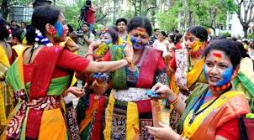
মণিপুরিদের উৎসব
মণিপুরিরা প্রায় সারা বছরই উৎসবে মেতে থাকে ।
রথযাত্রা
দোলযাত্রা

Slide 19
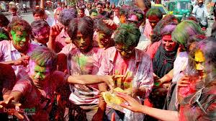
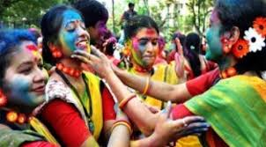
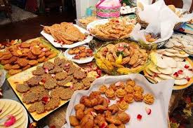
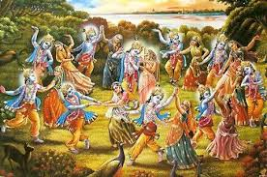
মণিপুরিদের উৎসব
হোলি উৎসব
চৈত্র সংক্রান্তি
রাসপূর্নিমা
রাসপূর্নিমার একটা নৃত্য দেখি

Slide 20
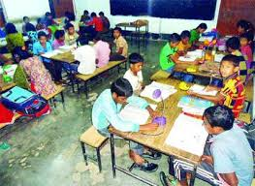
দলগত কাজ
দলগত কাজ
১
মণিপুরিরা কোন কোন জেলায় বসবাস করেন ?
২
তাঁদের জীবনধারা সম্পর্কে চারটি বাক্য লিখ ।

Slide 21
জোড়ায় কাজ
জোড়ায় কাজ
মণিপুরি নারী-পুরুষদের পোষাকের বর্ণনা কর ।

Slide 22
একক কাজ
একক কাজ
নিচের বাম পাশের নাম গুলোর সাথে ডান পাশের নাম গুলো মিলাওঃ
আহিং
মুসলিম মণিপুরি
লাহিং
নিষিদ্ধ
মৈ তৈ পাঙন
ব্লাউজ
মাংস
ঘাগড়ার মতো
এসো মিলিয়ে দেখি ।

Slide 23
পাঠ্যবইয়ের সাথে সমন্নয় সাধন
পাঠ্য বইয়ের ১৬ ও ১৭ নং পৃষ্টা খোলে নিরবে পড় ।

Slide 24
মূল্যায়ন
মূল্যায়ন
প্রশ্নের উত্তর দাওঃ
১
মণিপুরিরা কোন কোন জেলায় বাস করে লিখ ।
২
মণিপুরিরা কী কী খাবার খায় লিখ ।
৩
মণিপুরিদের তিনটি উৎসবের নাম লিখ ।

Slide 25
বাড়ির কাজ
মণিপুরিদের জীবনধারার যে দিকটি তোমার ভাল লাগে সে সম্পর্কে ৫ টি বাক্য লিখে আনবে ।

Slide 26
ভাল থেকো সবাই
ধন্যবাদ

